Slide 1
Základy cloudových technológií
Úvod
Sli.do - #ZCT1

Slide 2
Organizácia predmetu
Minimálne 5 1,5 hodinových prednášok
Možné prednášky z firiem
Garant – Ing. Prof. Iveta Zolotová, CSc.
Cvičiaci – Ing. Daniel Hládek, PhD. ; Ing. Renát Haluška; Ing. Lukáš Hruška; Ing. Ladislav Pomšár
Zápočet – 40 bodov, 2 zadania – 10 a 30 bodov
Skúška – 60 bodov
Minuloročné prednášky z firiem – student.ui.fei.tuke.sk/Courses => Základy cloudových technológií

Slide 3
Cloud computing is the on-demand delivery of IT resources over the Internet with pay-as-you-go pricing. Instead of buying, owning, and maintaining physical data centers and servers, you can access technology services, such as computing power, storage, and databases, on an as-needed basis from a cloud provider like Amazon Web Services (AWS).
- Amazon

Slide 4
Simply put, cloud computing is the delivery of computing services—including servers, storage, databases, networking, software, analytics, and intelligence—over the Internet (“the cloud”) to offer faster innovation, flexible resources, and economies of scale. You typically pay only for cloud services you use, helping lower your operating costs, run your infrastructure more efficiently and scale as your business needs change.
- Microsoft

Slide 5
In cloud computing, the capital investment in building and maintaining data centers is replaced by consuming IT resources as an elastic, utility-like service from a cloud “provider” (including storage, computing, networking, data processing and analytics, application development, machine learning, and even fully managed services).
- Google

Slide 6
5 charakteristík cloudu
On-demand self-service
Broad network access
Resource pooling
Rapid elasticity
Measured service

Slide 7
On-demand self-service
Zákazníci získavajú prístup k ďalším zdrojom na požiadanie
Prístup k zdrojom by mal byť okamžitý, resp. veľmi rýchly
Zákazník sa rozhoduje koľko zdrojov potrebuje
Príklad – na portáli providera cloudu si vypýtam ďalšiu virtuálnu mašinu, ktorú aktuálne potrebujem a ta je mi okamžite pridelená. Po ukončení výpočtov mašinu odstránim

Slide 8
Broad network access
Zdroje sú dostupné po sieti
Zdroje sú prístupné pomocou štandardných mechanizmov/protokolov a je možné ich používať z rôznych platforiem (Windows, iOS, Android...)
Príklad – mám server na prevádzke v KE a potrebujem naň prístup z USA. V taktomto prípade musím riešiť veľkú množinu problémov. Povolenie prístupu k serveru na cloude je triviálne

Slide 9
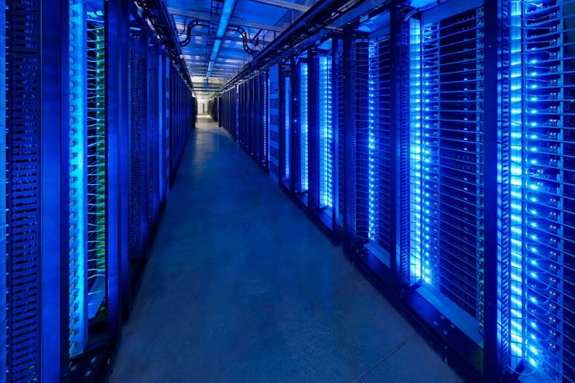
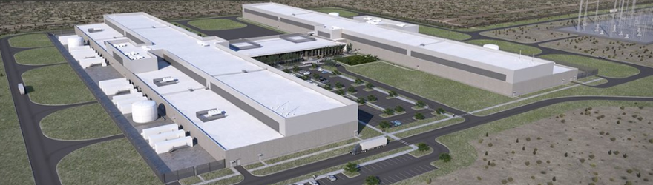
Resource pooling
Poskytovateľ cloudových služieb má pool (množinu) zdrojov, ktoré dynamicky poskytuje rôznym zákazníkom podľa potreby
Na lokalite týchto zdrojov nezáleží a zákazník často ich presnú polohu nepozná
Facebook, Prineville, Oregon, cca 300 000 m^2
Zdroj
Zdroj

Slide 10
Rapid elasticity
Schopnosť pridávať alebo odoberať zdroje (škálovať), keď to je potrebné, niekedy automaticky
Zákazníkovi sa zdá, že zdroje sú nekonečné a môže si vypýtať ľubovoľné množstvo v ľubovoľný čas
Elasticita == škálovateľnosť
Vertikálna a horizontálna škálovateľnosť, microservices

Slide 11
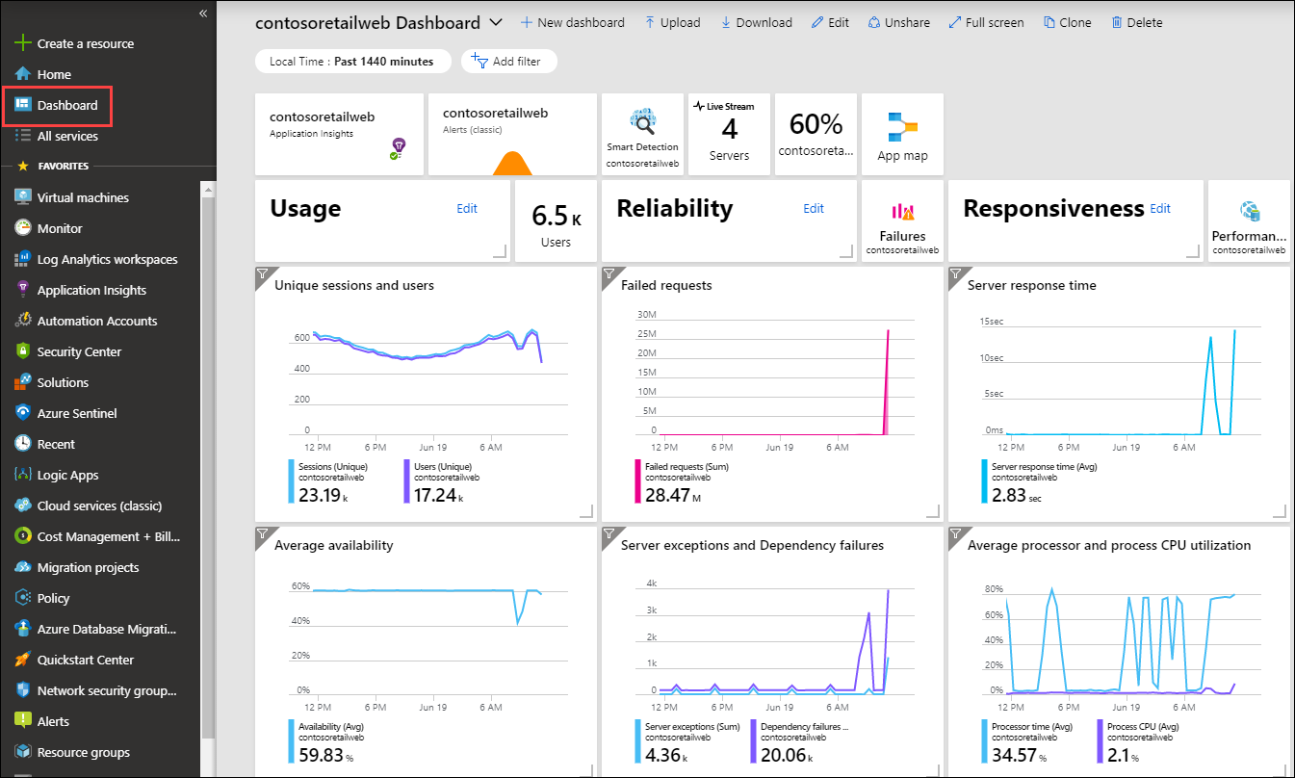
Measured service
Používanie cloudových zdrojov je sledované/monitorované
Zdroje sú ovládané a optimalizované
Pay as you go – platíme za to, čo použijeme
Zdroj

Slide 12
Evolution of cloud computing
DARPA challenge – 1963 - “computer to be used by two or more people, simultaneously“
Utility computing – model poskytovania služby, pri ktorom poskytovateľ ponúka zákazníkom výpočtové zdroje a správu výpočtovej infraštruktúry. Zákazníci platia len za používané zdroje (nie paušálny poplatok)
Grid computing – distribuovaný systém výpočtových zdrojov, ktoré sa snažia o dosiahnutie spoločného cieľa

Slide 13
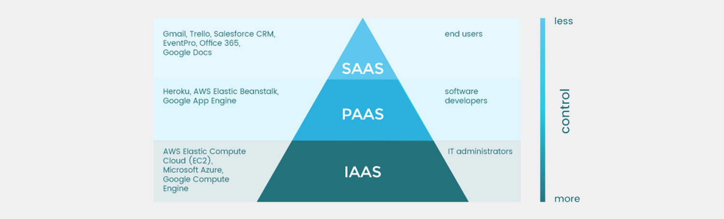
Modely cloudových služieb
Software as a Service (SaaS)
Platform as a Service (PaaS)
Infrastructure as a Service (Iaas)
Zdroj

Slide 14
Software as a Service
Užívateľ je schopný používať aplikáciu poskytovateľa na cloude
Aplikácia je prístupná rôznym klientom pomocou tenkých klientov či programového rozhrania
Zákazník nemá prístup k sieti, serverom, úložisku... , ktoré aplikácia používa
Office 365, Gmail, Google Docs, OneDrive

Slide 15
Platform as a Service
Užívateľ dokáže nahrať aplikáciu na cloud
Užívateľ opäť nedokáže spravovať sieť, servery..., no má kontrolu nad aplikáciou, nastaveniami, ktoré s ňou súvisia a dátami
Deploy WordPressu či Drupal-u
Heroku, Google App Engine, MS Azure

Slide 16
Infrastructure as a Service
Užívateľ dokáže spravovať operačný systém, dáta, deploynuté aplikácie a čiastočne sieťové nastavenia (firewall)
Virtuálny stroj
Google Compute Engine, Microsoft Azure, EC2

Slide 17
Anything as a Service
XaaS
Čim ďalej, tým viac vecí je poskytovaných na cloude -> myšlienka, že tam vieme poskytnúť čokoľvek
Rôzne služby si používajú príponu „aaS“, no často nedodržujú princípy cloudov
Príklad - Games as a service

Slide 18
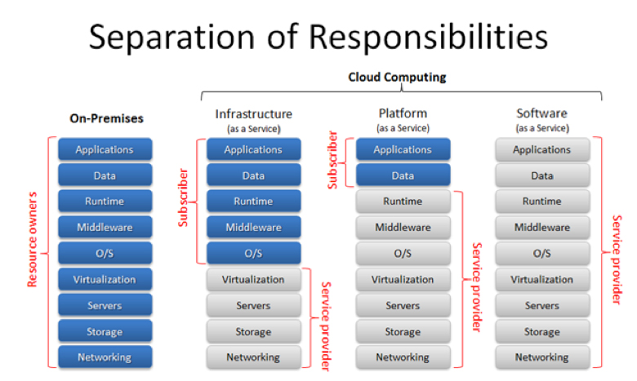
Zdroj

Slide 19
Cloud deployment models
Private cloud - používaný jednou organizáciou, môže, no nemusí, ňou byť aj vlastnený a spravovaný
Community cloud – používaný nejakou komunitou, ktorá ma spoločné záujmy, môže ho spravovať komunita, tretia strana alebo kombinácia
Public cloud – používať ho môže široká verejnosť, správu môžu zastrešovať rôzne organizácie ako firmy, univerzity či vláda
Hybrid cloud – pozostáva z 2 a viac rôznych cloudových infraštruktúr, ktoré sú prepojené propietárnou/štandardnou technológiou umožnujúcou prenos dát a aplikácií

Slide 20
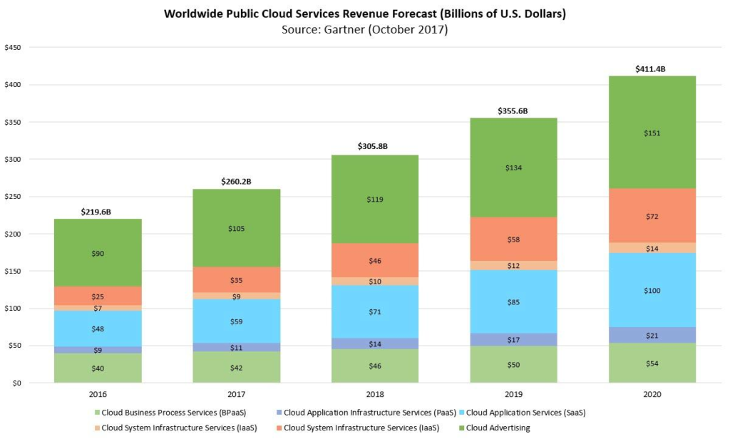
Zdroj

Slide 21
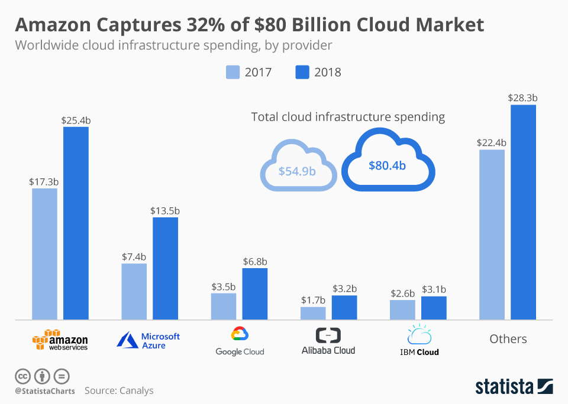
Zdroj

Slide 22
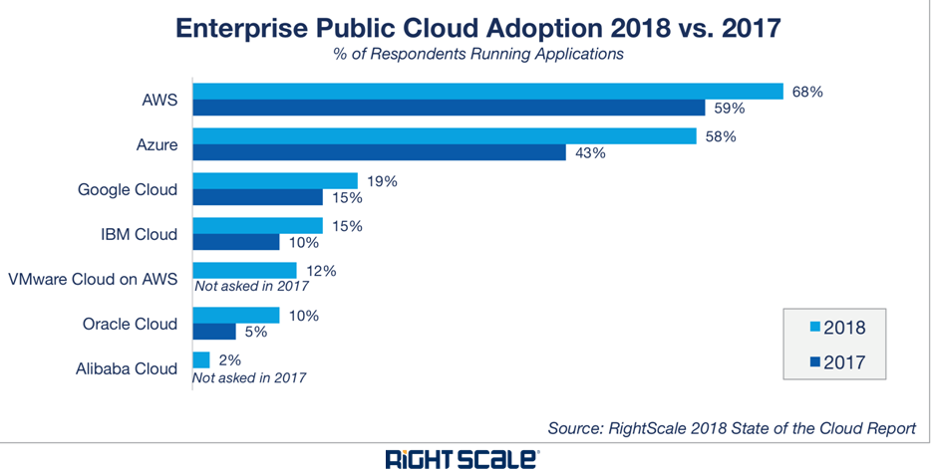
Zdroj

Slide 23
Výhody cloudu pre firmy
Menšie náklady na infraštruktúru
Bezpečnosť
Škálovateľnosť
Univerzálny prístup
Ochrana pred stratou dát
Automatické aktualizácie

Slide 24
Virtualizácia
Virtualization uses software to create an abstraction layer over computer hardware that allows the hardware elements of a single computer—processors, memory, storage and more—to be divided into multiple virtual computers, commonly called virtual machines (VMs). Each VM runs its own operating system (OS) and behaves like an independent computer, even though it is running on just a portion of the actual underlying computer hardware. - IBM
A methodology for emulation or abstraction of hardware resources that enables complete execution stacks including software applications to run on it. - NIST
„Virtualization is technology that lets you create useful IT services using resources that are traditionally bound to hardware. It allows you to use a physical machine’s full capacity by distributing its capabilities among many users or environments.“ – Red Hat
Virtualisation creates a simulated, or virtual, computing environment as opposed to a physical environment. Virtualisation often includes computer-generated versions of hardware, operating systems, storage devices and more. This allows organisations to partition a single physical computer or server into several virtual machines. Each virtual machine can then interact independently and run different operating systems or applications while sharing the resources of a single host machine. - Microsoft

Slide 25
Virtualizácia (2)
Umožňuje nám delenie zdrojov jedného stroja medzi viac užívateľov
Umožňuje poskytovať užívateľom vyžadovanú úroveň abstrakcie
Vďaka abstrakcií umožňuje používať požadované aplikácie na rôznom HW
Virtuálny stroj je virtuálna reprezentácia/emulácia fyzického počítača, ktorý má svoj OS a zdroje

Slide 26
Hypervisor
Známy aj ako virtual machine monitor (VMM)
Software-ová vrstva, ktorá vytvára a spravuje virtuálne stroje
Alokuje zdroje HW pre jednotlivé virtuálne stroje
Oddeľuje virtuálne stroje od HW a seba navzájom
Bare metal hypervisor – beží priamo na HW – Microsoft Hyper-V
– výkonnejší a bezpečnejší
Hosted hypervisor – beží na úrovni OS – Oracle Virtual Box
– jednoduchší na setup

Slide 27
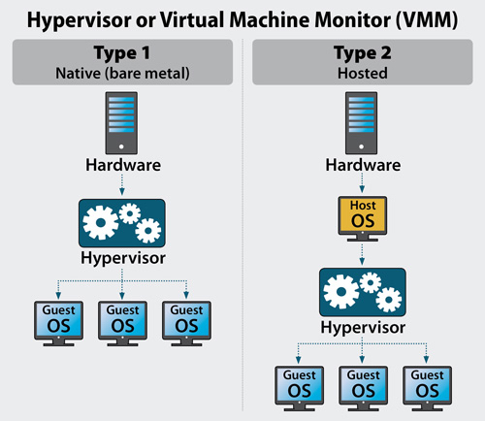
Zdroj

Slide 28
Druhy virtualizácie
Full/native
Para-virtualizácia
Hardware assisted
OS-level

Slide 29
Full/native virtualizácia
Virtuálny stroj simuluje dostatok HW na to, aby v ňom mohol izolovane bežať zvolený operačný systém
Operačný systém musí podporovať inštrukčnú sadu procesora (emulácia vs virtualizácia)
Oracle VM VirtualBox, Vmware Workstation, XenCenter

Slide 30
Para-virtualizácia
Plná síce umožňuje používať požadovaný OS bez zmien, no za cenu straty výkonu
Tento problém rieši para-virtualizácia úpravou jadra OS a poskytnutím API na prácu s HW
Virtuálna mašina nemusí simulovať HW
Hosťovský OS si je vedomý, že je virtualizovaný
VMWare VMI

Slide 31
Hardware assisted
AMD-V, Intel VT (IVT)
Virtualizačný software používa vstavané schopnosti CPU, aby dosiahol plnú full virtualizáciu
Najbližšie k native výkonu

Slide 32
OS Level
Umožňuje beh niekoľkých izolovaných virtuálnych strojov na spoločnom operačnom systéme. Každý z týchto strojov ma prístup k funkcionalite spoločného OS
Nesimuluje HW, tým pádom je strata výkonu nižšia ako pri full či paravirtualizácií
Spoločný operačný systém a systémy vo virtuálnych strojoch musia byť rovnaké/mať spoločný kernel
Docker, Solaris

Slide 33

Nabudúce

Slide 34
Otázky?

Slide 35
Ďakujem za pozornosť.

